Slide 1
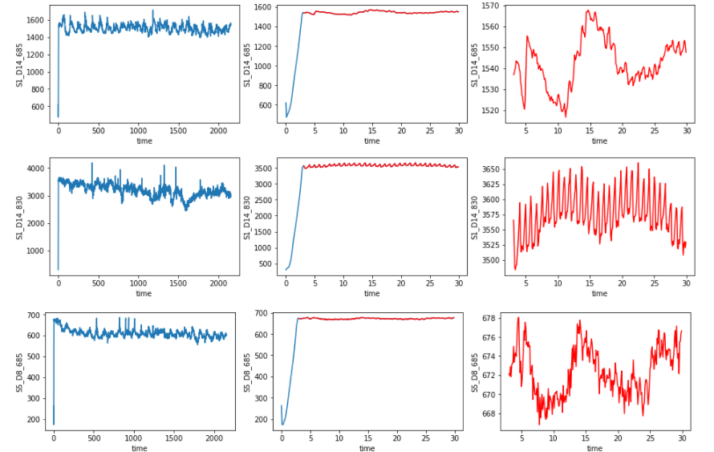
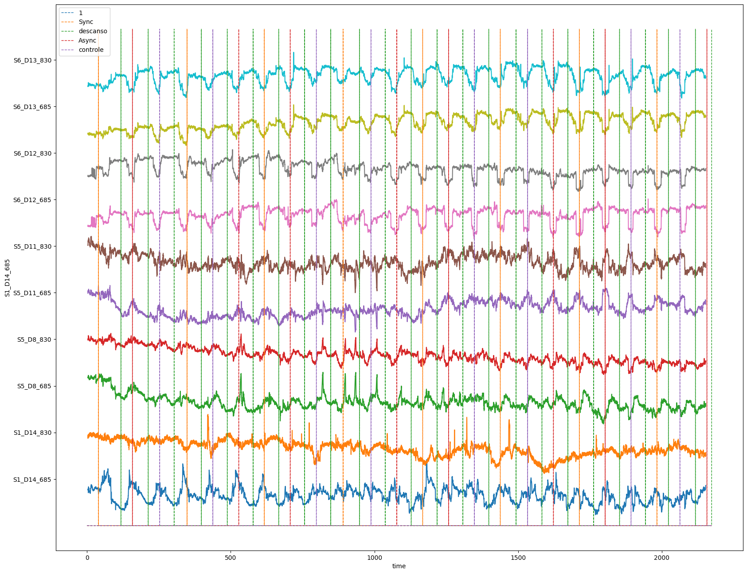
3. Exclusão de Janelas de Sinal
4. Dados Tratados

